Slide 1
Зимушка красавица детворе всей нравится
МДОУ № 95
Средняя группа № 12
2018-2019

Slide 2
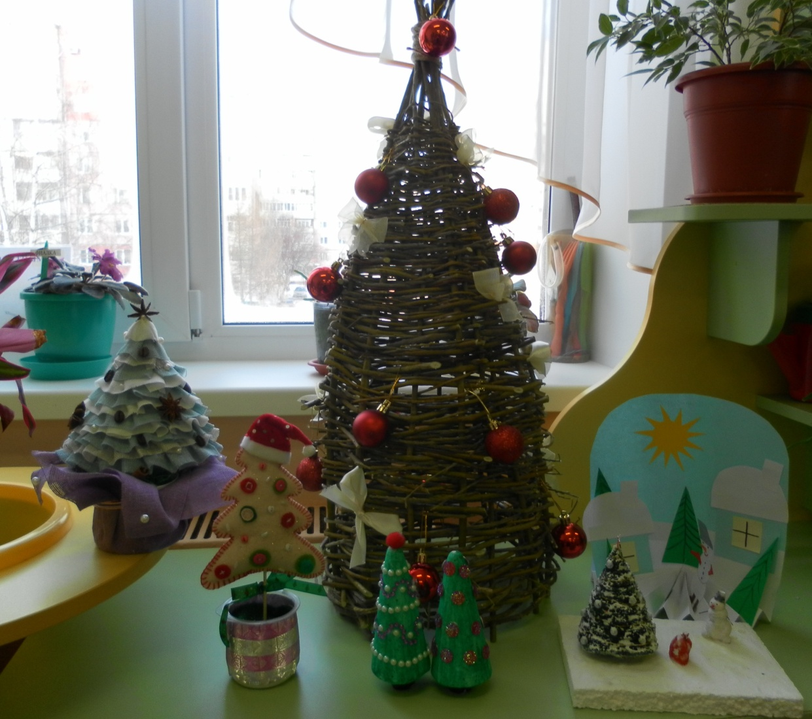
Наши поделки

Slide 3
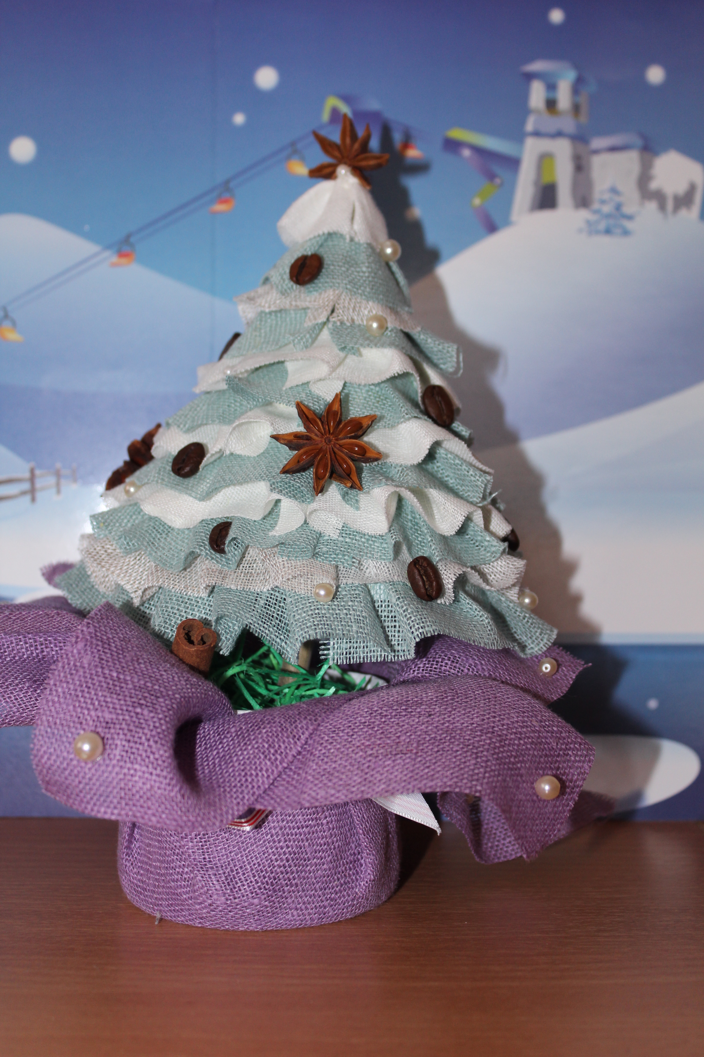
«Ёлочка»

Slide 4
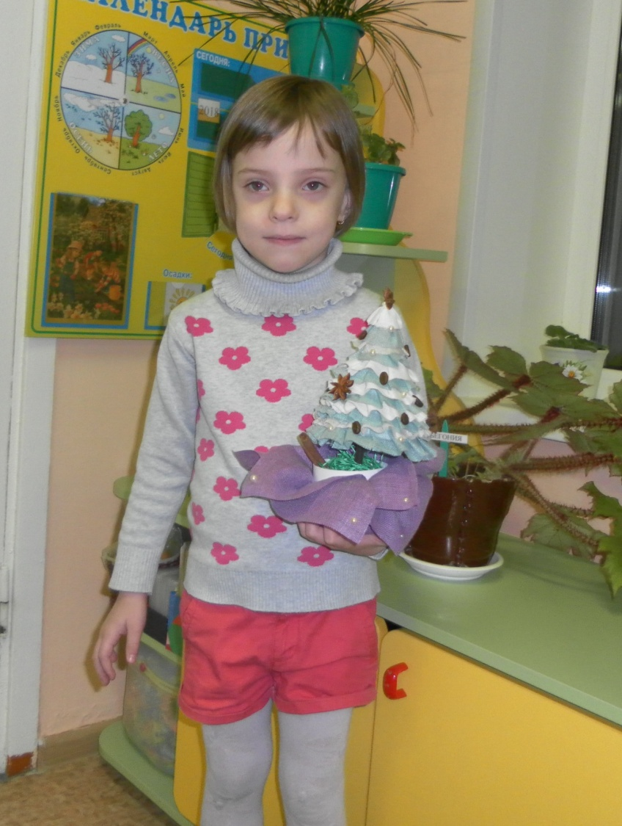
Варвара Золотых

Slide 5
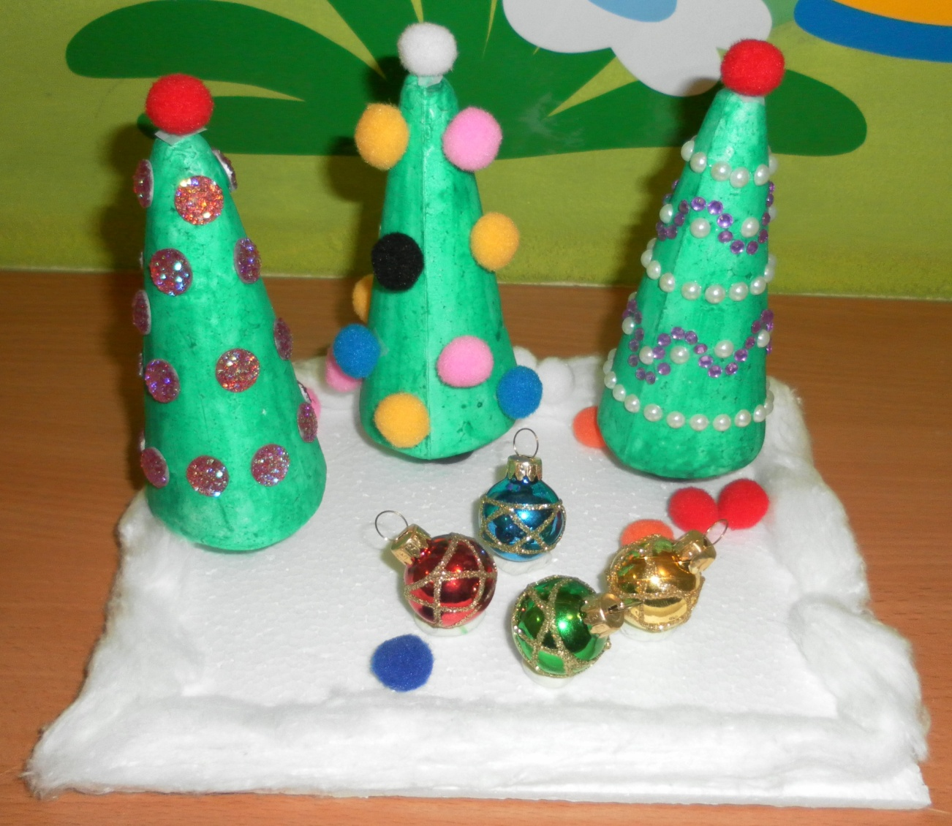
«Ёлочный хоровод»

Slide 6
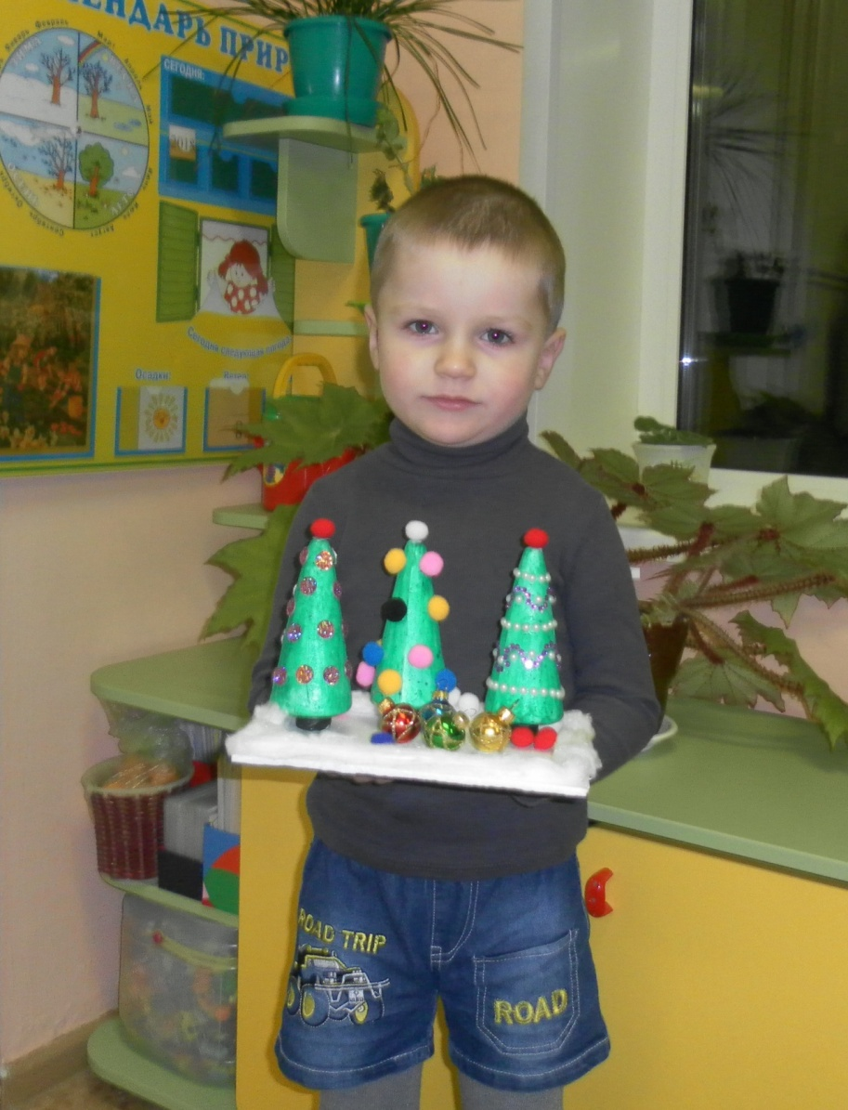
Ярослав Пакин

Slide 7
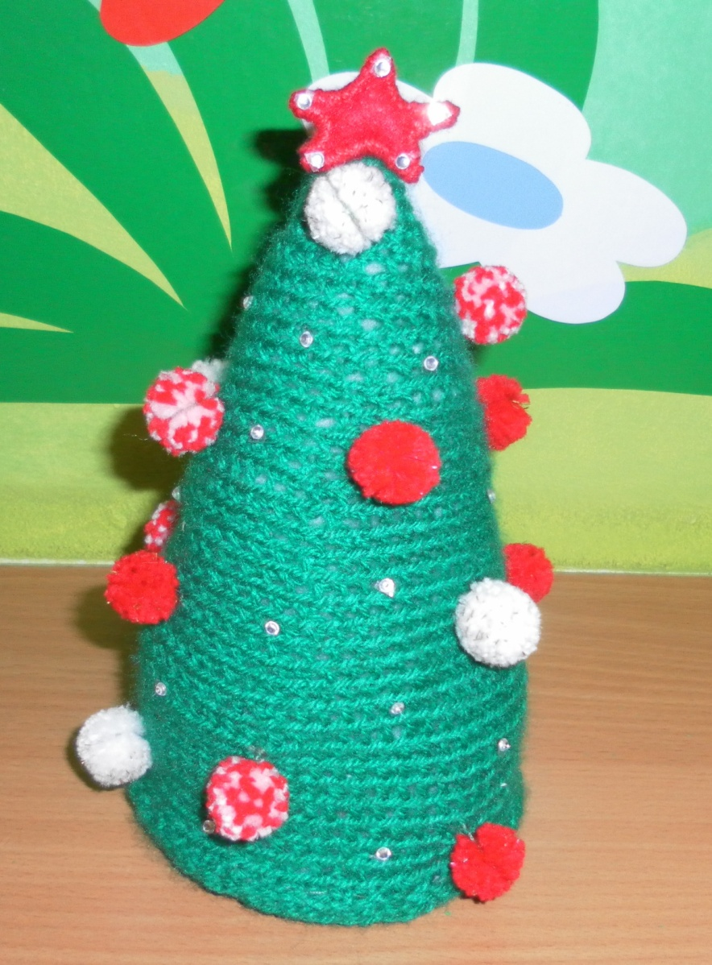
«Ёлочка красавица»

Slide 8
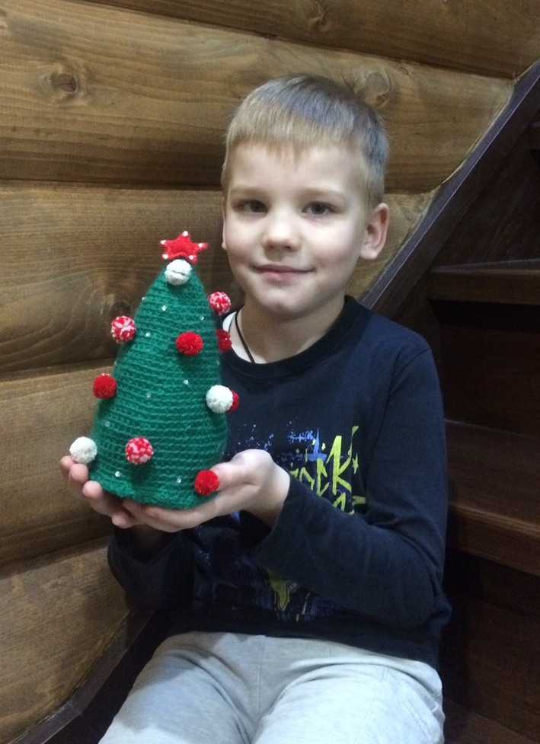
Воронин Кирилл

Slide 9
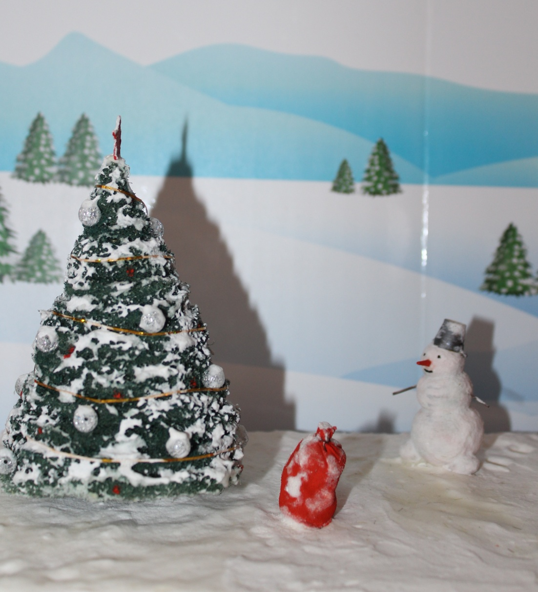
Данил Шелегов

Slide 10
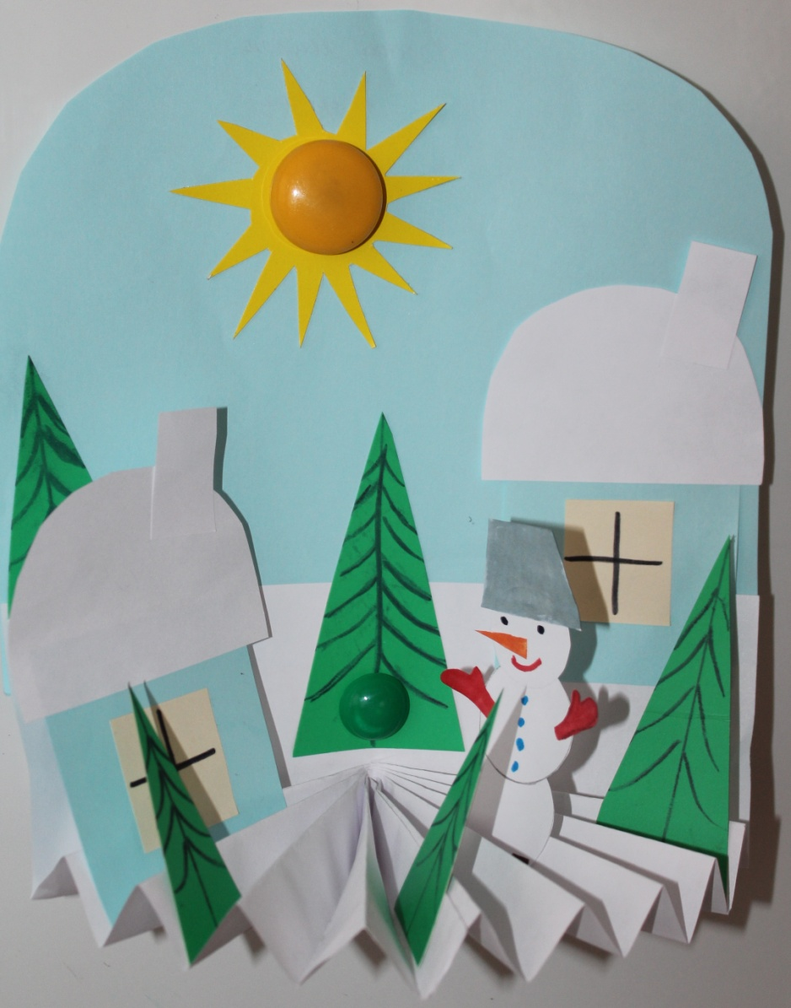
Мирон Казенко

Slide 11
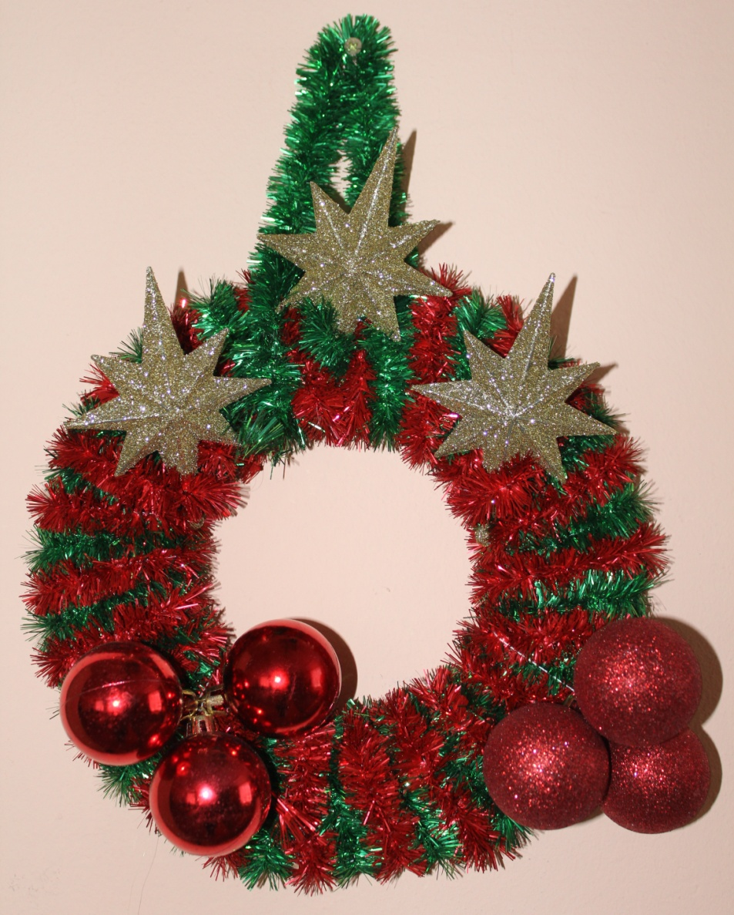
Кристина Игольникова

Slide 12
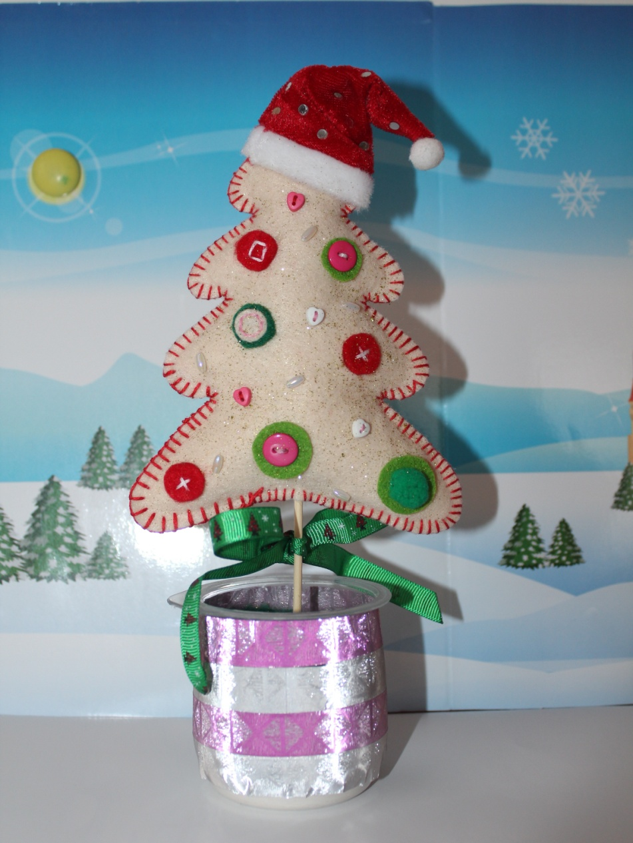
Маргарита Паутова

Slide 13
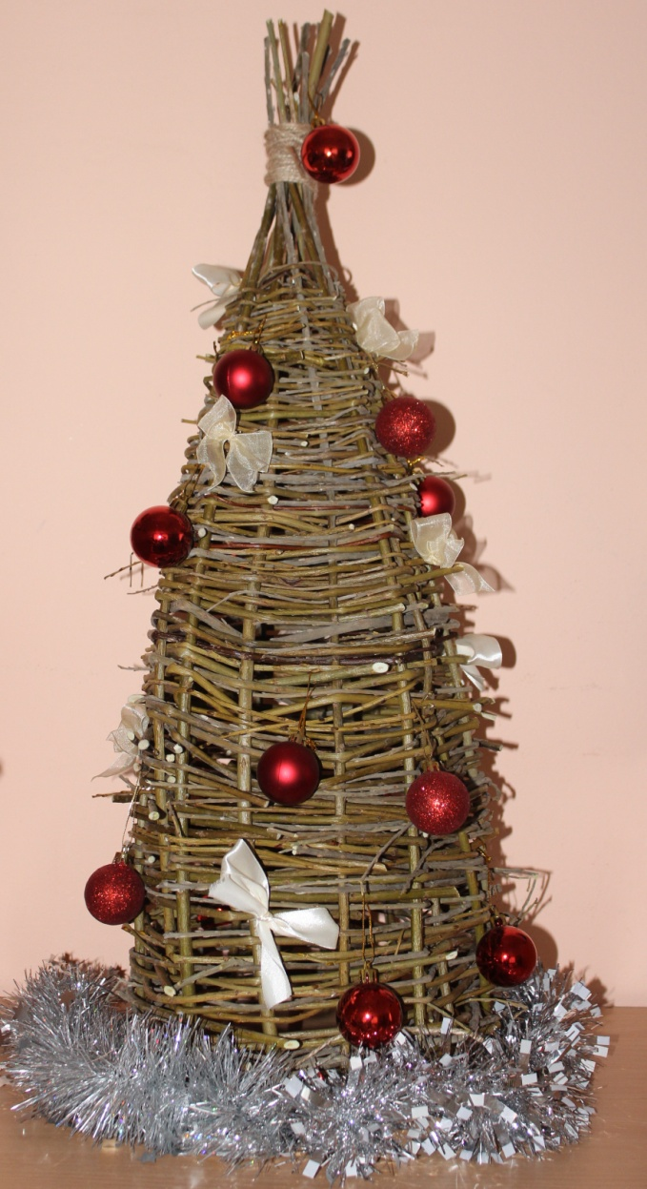
Дарина Нефёдова

Slide 14
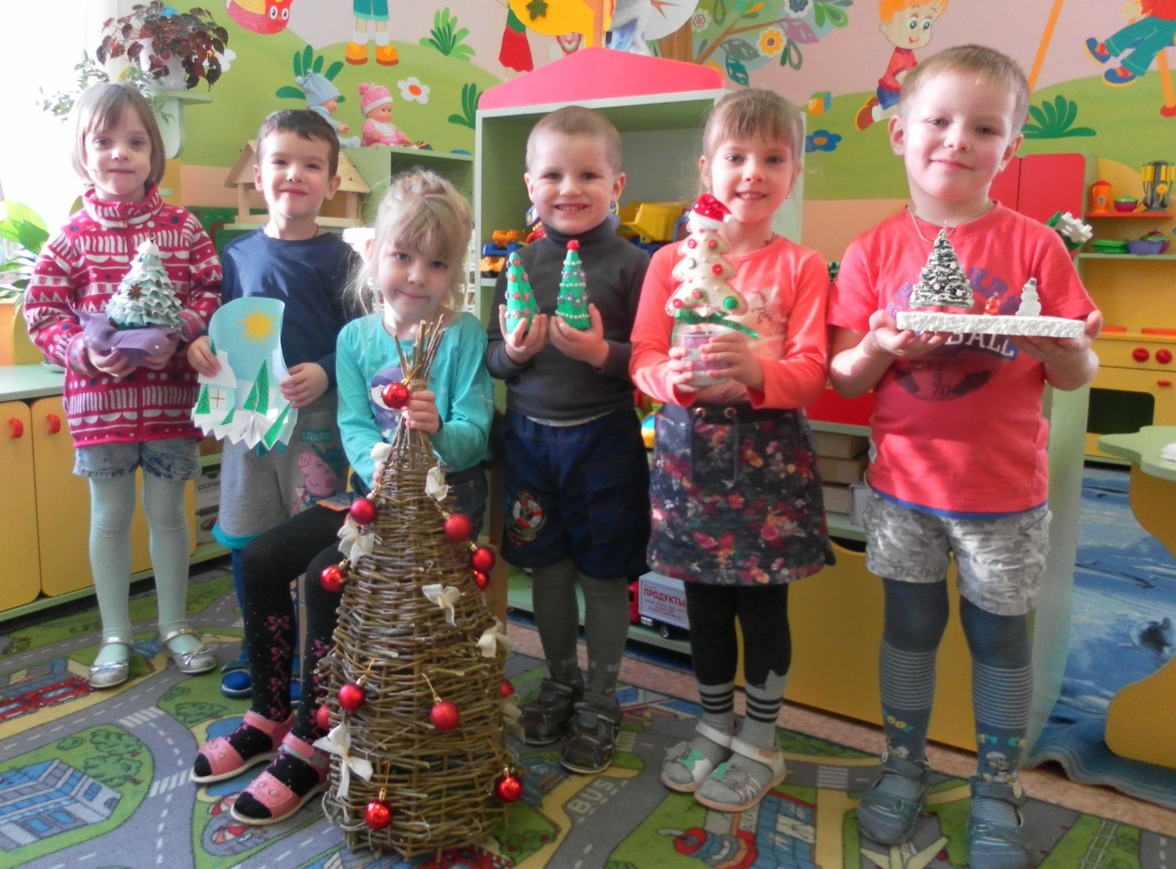
А это МЫ, со своими поделками

Slide 15
Спасибо за участие!

